Slide 1
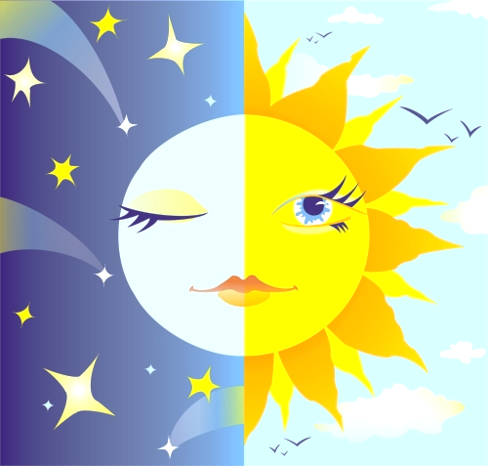
«Можно ли верить народным приметам?»
МАУДО г. Ялуторовска
«Детский сад №8»
Руководитель проекта:
Аксенова Елена Викторовна
2012 год

Slide 2

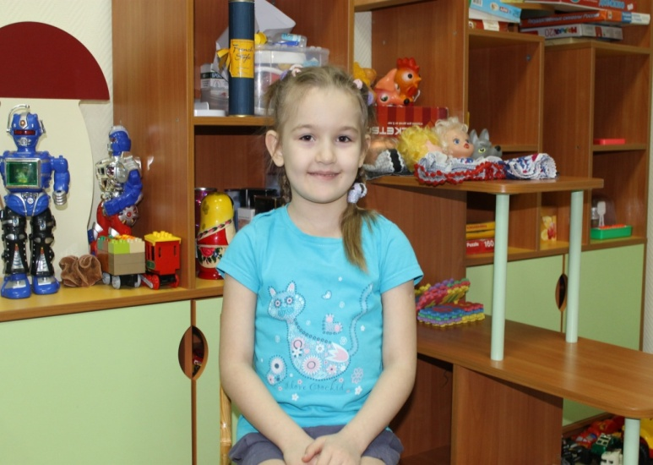
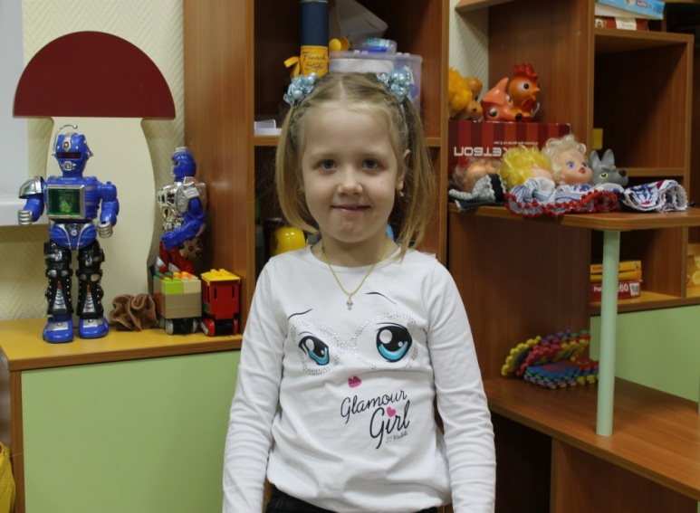
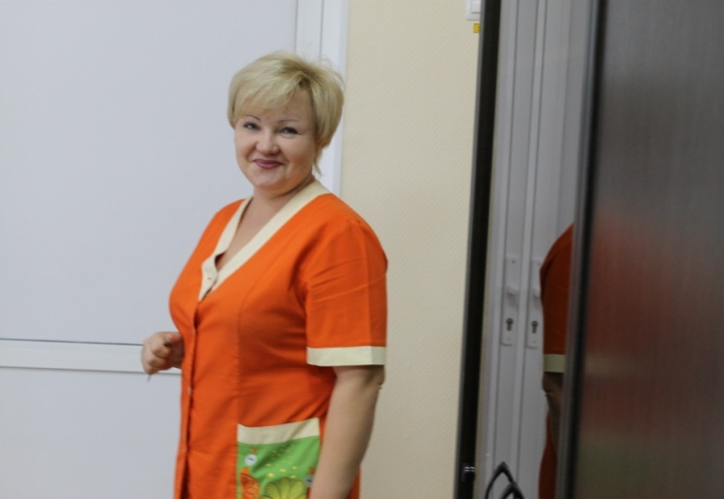
Участница проекта
Легостаева Настя
6 лет
МАУДО
г. Ялуторовска
«Детский сад №8»
Участница проекта
Сахарова Лера
6 лет
МАУДО
г. Ялуторовска
«Детский сад №8»
Руководитель проекта
Аксенова Елена Викторовна
воспитатель МАУДО г. Ялуторовска
«Детский сад №8»

Slide 3

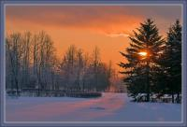
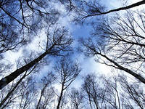
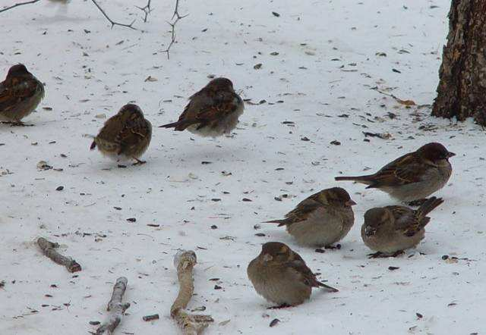
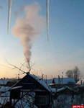
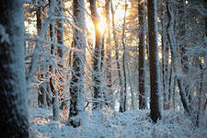
Цель: Узнать, можно ли верить народным приметам?
Ветер
Красный рассвет
Птицы на снегу
Дым столбом
Погодные явления

Slide 4

Задачи:
Познакомиться с народными приметами;
Проводить наблюдения за погодой и фиксировать данные в таблицу для дальнейшего сопоставления;
Выбрать несколько народных примет, по которым мы будем предсказывать погоду;
Сопоставить народные приметы и полученные данные с наблюдениями за погодой;

Slide 5

Гипотеза:
Народные приметы надёжны, их можно использовать для предсказания погоды

Slide 6

Методы исследования
Прочитать книгу
Спросить у родителей
Изучить энциклопедию
Найти в интернете

Slide 7

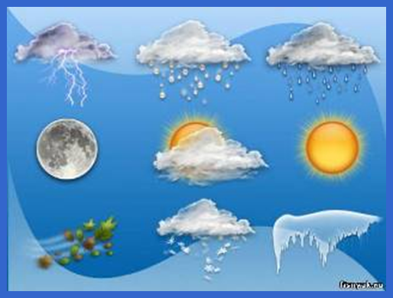
Погода – это атмосферные явления , которые происходят в природе
(осадки, температура, ветер)
Гроза
Снег
Дождь
Полнолуние
Облачно
Ясно
Звездопад
Туман
Гололёд

Slide 8

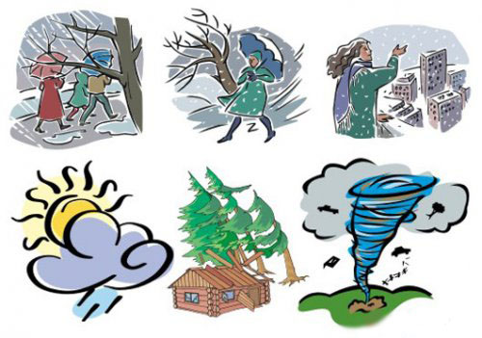
Погоду нужно знать, чтобы предостеречься от:
дождя
ветра
снегопада
грозы
землетрясений
ураганов

Slide 9
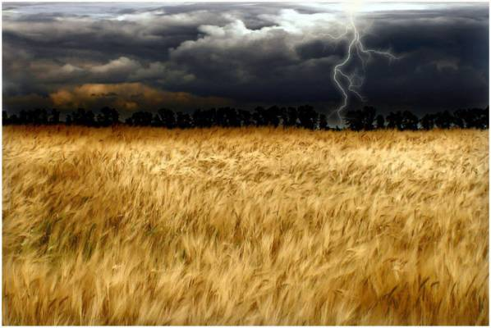

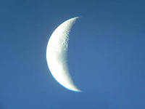
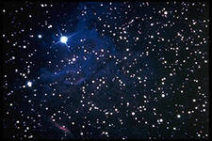
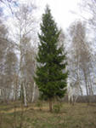
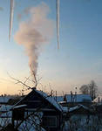
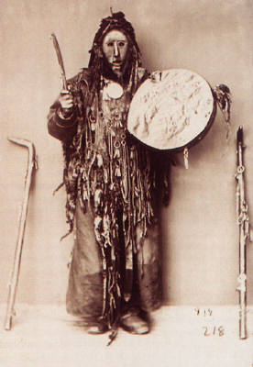
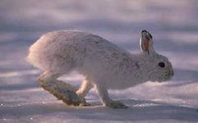
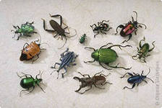
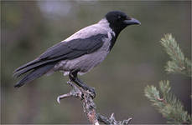
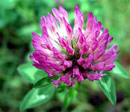
Погоду в древности определяли
По облакам
По луне
По звездам
По деревьям
По дыму
По насекомым
По животным
По птицам
Колдуны, шаманы
По цветам

Slide 10

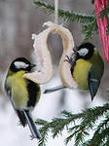
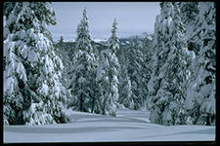
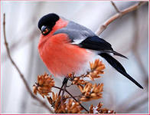
Народные приметы – это наблюдение за погодой без метеоприборов по природным явлениям, животным, растениям…

Slide 11

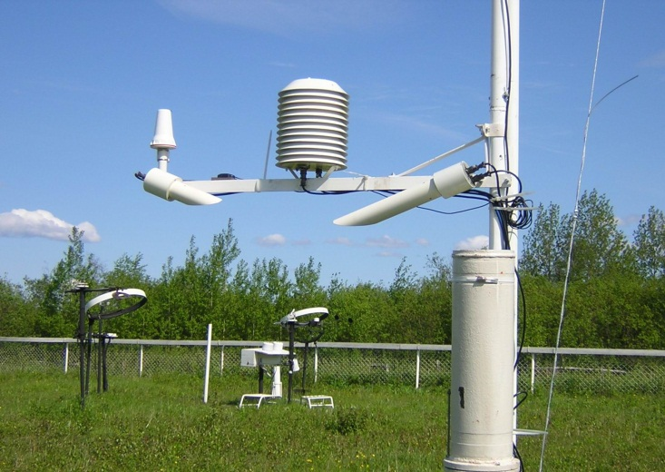
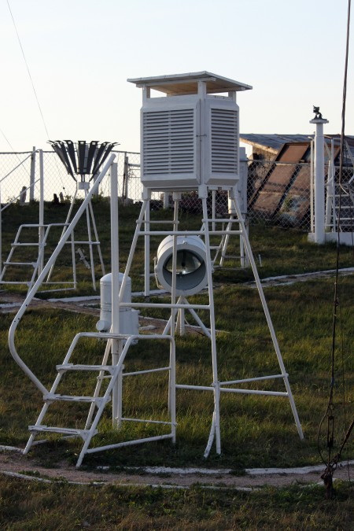
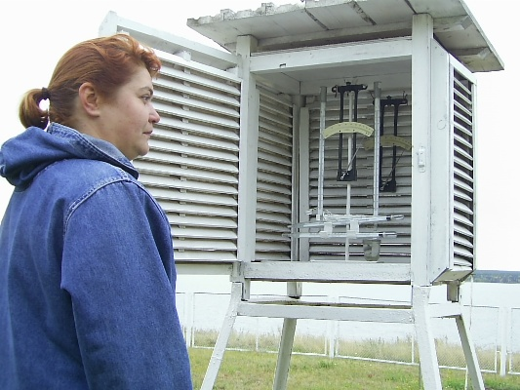
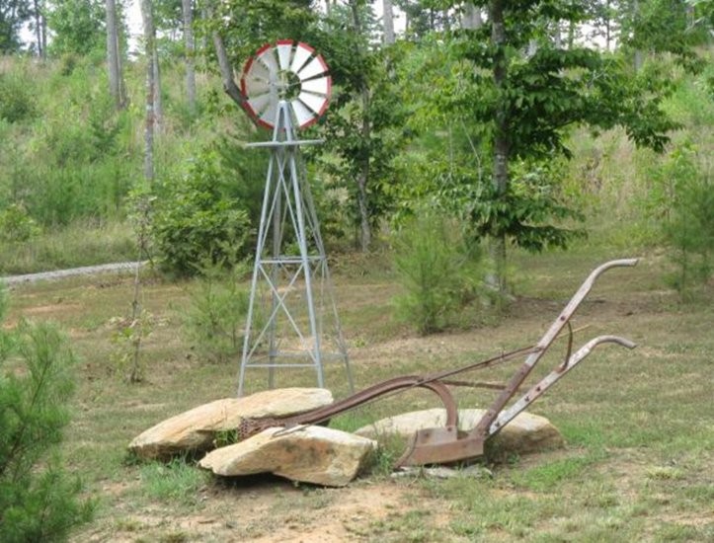
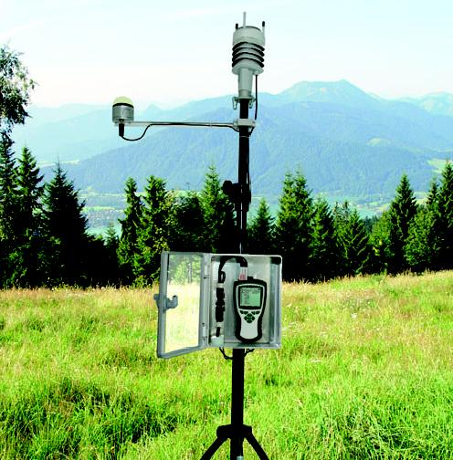
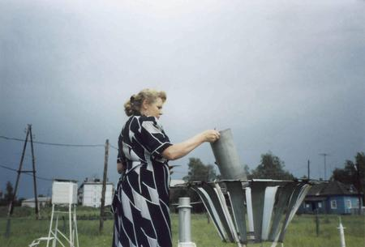
Сейчас погоду определяют метеорологи

Slide 12
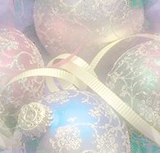
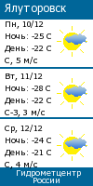
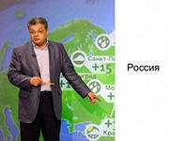
Метеорологический прогноз –
это когда исследуют погоду метеоприборами и передают через СМИ

Slide 13
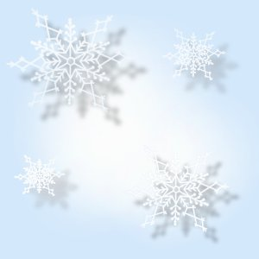
Для наблюдений мы выбрали приметы:
Облака идут против ветра – к снегу
Если вокруг солнца виден туманный круг – к метели
Дым из трубы столбом – к морозу
Вороны и галки вьются в воздухе – перед снегопадом, садятся на снег – к оттепели, садятся на вершины деревьев – к морозу
Синички летают возле жилья человека – к морозу
Воробьи дружно расчирикались – к оттепели
Пушистый иней на деревьях – к ясной погоде
Снег под ногами скрипит – к похолоданию
Если у месяца рожки смотрят вверх – к морозу
Подул северный ветер, а облаков нет – будет мороз
Если красный восход – к ветру и к метели
Собаки валяются в снегу – к непогоде

Slide 14
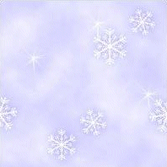
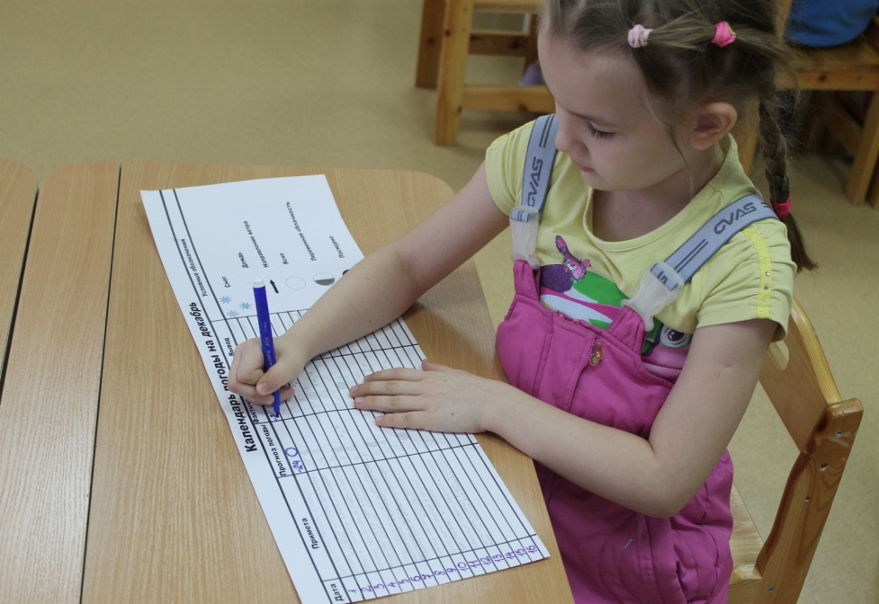
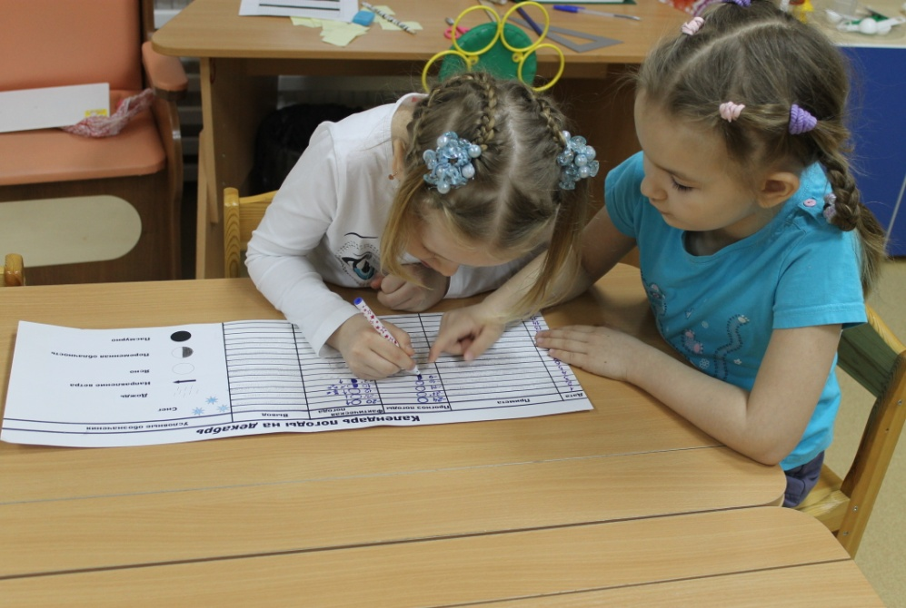
Разработали календарь погоды и записывали данные

Slide 15

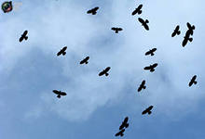
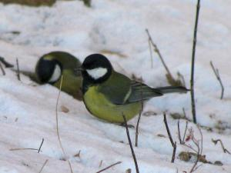
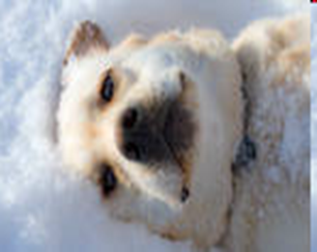
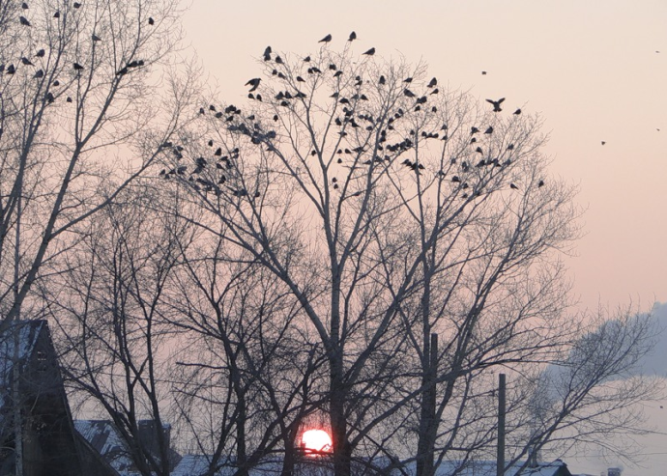
Каждый день вели наблюдения
1. За поведением птиц, животных

Slide 16

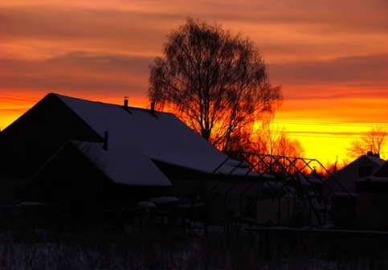

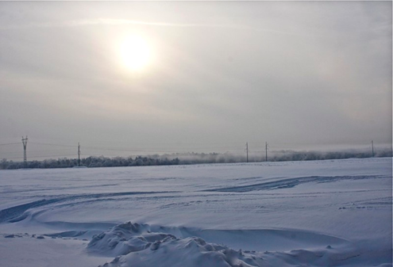
2. За рассветом, луной, солнцем,

Slide 17
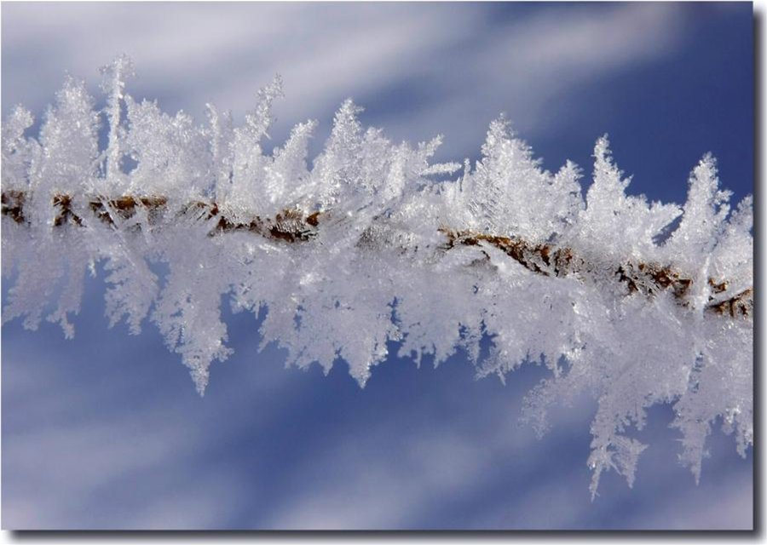
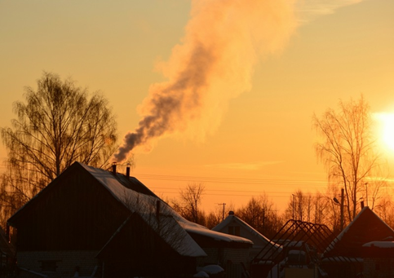
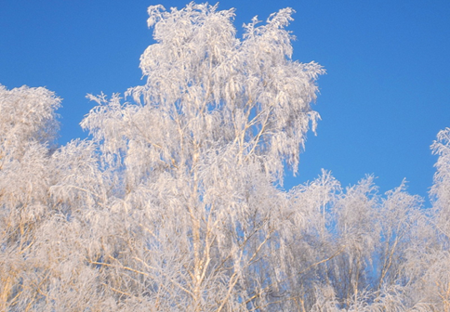
3. За погодными явлениями,
дымом из труб

Slide 18

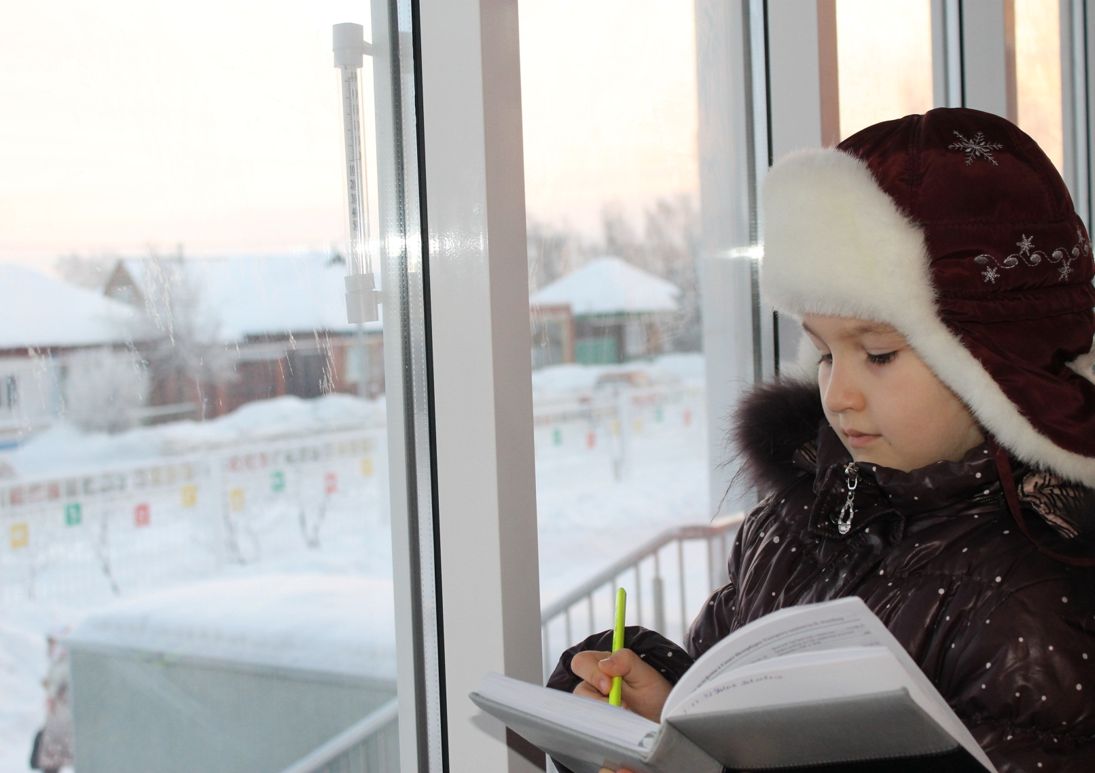
4. За температурой воздуха

Slide 19


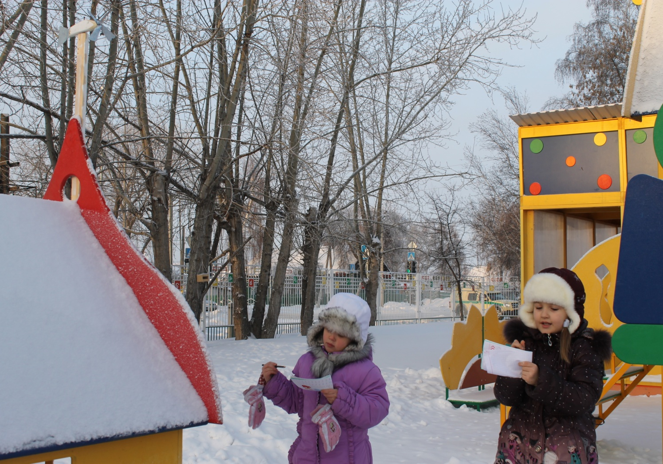
5. За силой и направлением ветра

Slide 20

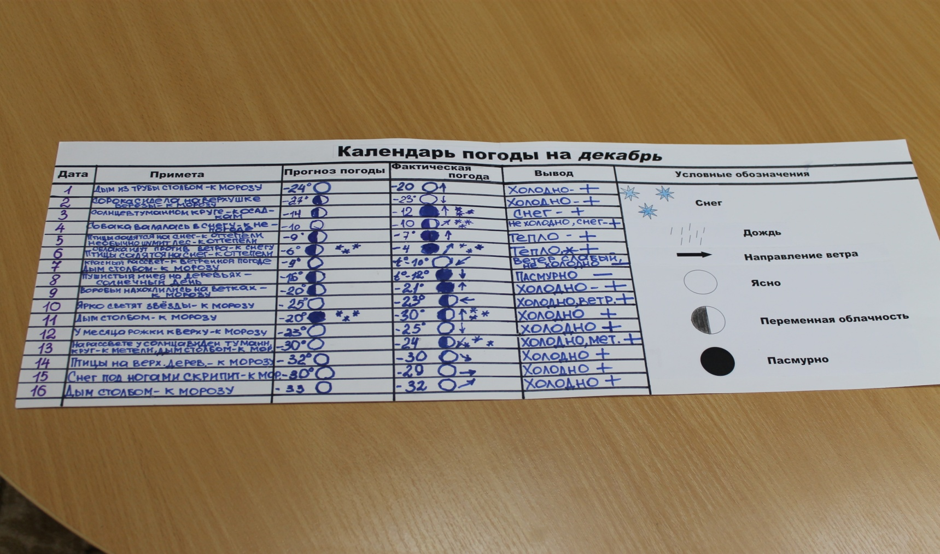
А это итоги наших наблюдений

Slide 21

Благодаря проекту, мы научились работать с календарем погоды, с метеорологическими приборами и опираясь на народные приметы предсказывать погоду.
Таким образом, наша гипотеза почти подтверждается и мы делаем вывод, что – народные приметы надёжны и их можно использовать для предсказания погоды!

